Slide 1
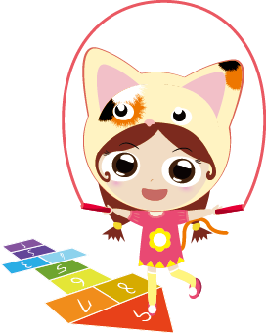

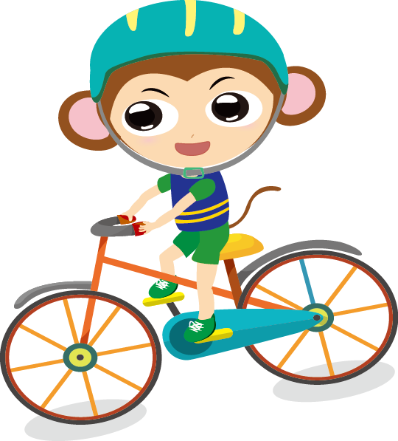

我喜歡吃飯
我非常喜歡吃菜和肉和吃飯{嗨}-_-

